Slide 1


Arquitectura de Computadores CC4301 Clase 11: Assembler x86
Semestre Primavera 2013
Profesor: Pablo Guerrero

Slide 2
x86
x86 es una arquitectura (no una CPU)
Historia:
CISC
Little Endian
año | bits | Nombre | Instrucciones
1978 | 16 | Intel 8086 | IA-16
1985 | 32 | Intel 80386 | IA-32
2003 | 64 | AMD Athlon 64 | AMD64 (compatible con IA-32 pero no con IA-64)

Slide 3
Registros
Memoria interna de la CPU
Muy rápido acceso
Casi todas las operaciones los usan

Slide 4
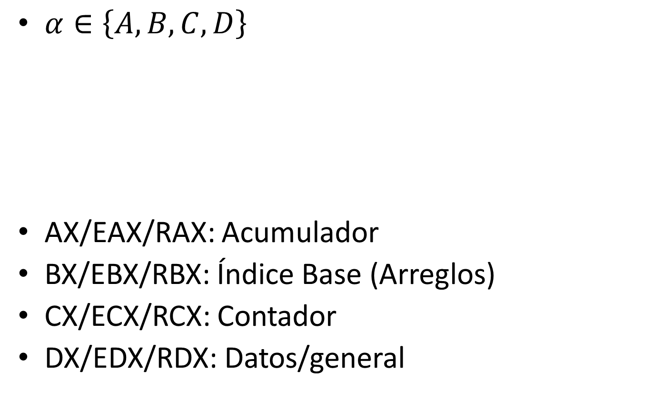
Registros de Propósito General
$α∈\left\{A,B,C,D\right\}$
AX/EAX/RAX: Acumulador
BX/EBX/RBX: Índice Base (Arreglos)
CX/ECX/RCX: Contador
DX/EDX/RDX: Datos/general
64 | 56 | 48 | 40 | 32 | 24 | 16 | 8
RαX
 |  |  |  | EαX
 |  |  |  |  |  | αX
 |  |  |  |  |  | αH | αL

Slide 5

Registros de Índices
$α∈\left\{S,D\right\}$
SI/ESI/RSI: Índice de Origen para operaciones de strings
DI/EDI/RDI: Índice de Destino para operaciones de strings
64 | 56 | 48 | 40 | 32 | 24 | 16 | 8
RαI
 |  |  |  | EαI
 |  |  |  |  |  | αI
 |  |  |  |  |  |  | αIL

Slide 6

Registros de Punteros
$α∈\left\{S,B\right\}$
SP/ESP/RSP: Puntero a la parte superior de la pila (pila invertida).
BP/EBP/RBP: Puntero al frame actual de la pila, su base (pila invertida).
64 | 56 | 48 | 40 | 32 | 24 | 16 | 8
RαP
 |  |  |  | EαP
 |  |  |  |  |  | αP
 |  |  |  |  |  |  | αPL

Slide 7
Registro de Puntero de Instrucción
IP/EIP/RIP: Instruction pointer. Tiene la dirección a la instrucción ejecutada actualmente, llamada program counter.
64 | 56 | 48 | 40 | 32 | 24 | 16 | 8
RIP
 |  |  |  | EIP
 |  |  |  |  |  | IP

Slide 8
Assembler
Diferentes sintaxis:
GNU Assembler (GAS) = sintaxis AT&T
Sintaxis Intel
Al operar direcciones de memoria, se debe especificar su tamaño con un sufijo
Sufijo | Nombre | Número de Bits
b | Byte | 8
w | Word | 16
l | Long | 32
q | Quad | 64

Slide 9
Sintaxis GAS (AT&T)
Inmediatos:
Llevan el prefijo $. Ej:
$65
$0xD4
Registros:
Llevan el prefijo %. Ej:
%eax
%esi
Comentarios:
Empiezan con #

Slide 10
Comparación de Sintaxis
NASM | AT&T (GAS)
nasm –f elf –o program.o program.asm | as –o program.o program.s
; Text segment begins section .text global _start ; Program entry point _start: ; Put the code number for system call mov eax, 1 ; Return value mov ebx, 2 ; Call the OS int 80h | # Text segment begins .section .text .globl _start # Program entry point _start: # Put the code number for system call movl $1, %eax /* Return value */ movl $2, %ebx # Call the OS int $0x80

Slide 11
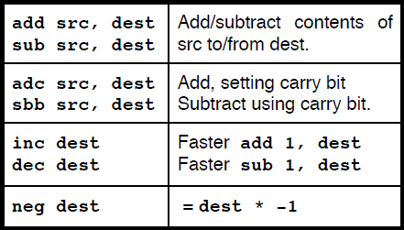
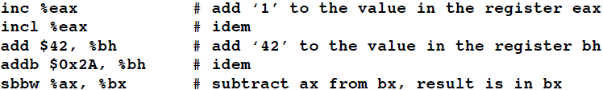
Instrucciones Aritméticas
Ejemplo:

Slide 12

Trabajo Grupal 1

Slide 13
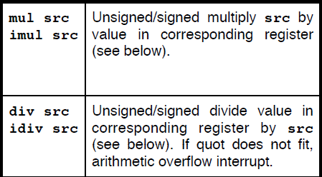
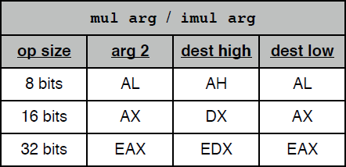
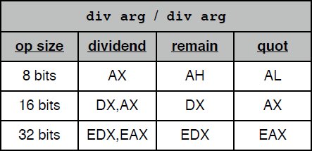
Multiplicación - División

Slide 14


Copia Información (mov)
Ejemplo:

Slide 15
Direccionamiento Indirecto
La versión más simple es usar la dirección de memoria almacenada en un registro.
Para ello, se encierra el registro entre paréntesis.
Ej:
mov %ebx, (%eax) #guarda el valor de ebx en la
#dirección de memoria apuntada
#por eax

Slide 16


Extensión
Reciben dos sufijos de tamaño: origen y destino
Ejemplo:

Slide 17
Operaciones Lógicas
Comando | Descripción
and src, dest | Bitwise and
or src, dest | Bitwise or
xor src, dest | Bitwise xor
not dest | Bitwise inversion

Slide 18
Shift y Rotate
Comando | Descripción
ror [n, ] dest rol [n, ] dest | rotate right n bits rotate left n bits
shr [n, ] dest shl [n, ] dest | Shift right n bits, pad with 0 Shift left n bits, pad with 0
sar [n, ] dest sal [n, ] dest | Shift right n bits, pad with sign bit Shift left n bits, pad with 0
scr [n, ] arg scl [n, ] arg | shr with bits shifted into carry flag shl with bits shifted into carry flag
El valor por defecto de n es 1

Slide 19

Trabajo Grupal 2
64 | 56 | 48 | 40 | 32 | 24 | 16 | 8
RαX
 |  |  |  | EαX
 |  |  |  |  |  | αX
 |  |  |  |  |  | αH | αL

